Slide 1

第4章 串、数组和广义表
教学内容
        4.1 串
        4.2 数组
北京林业大学信息学院

Slide 2
教学目标
1. 掌握串的存储方法，理解串的两种模式匹配算法；
2. 明确数组和广义表这两种数据结构的特点，掌握数组存储时地址计算方法，了解几种特殊矩阵的压缩存储方法。
1. 了解串的存储方法，理解串的两种模式匹配算法，重点掌握BF算法。
2. 明确数组和广义表这两种数据结构的特点，掌握数组地址计算方法。
北京林业大学信息学院

Slide 3
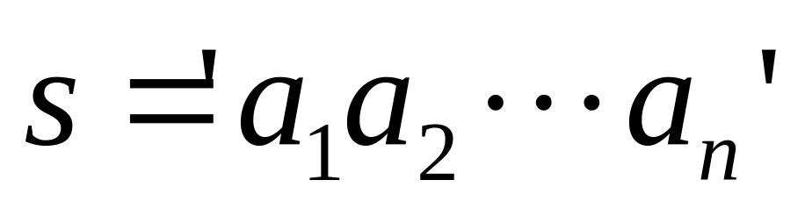
4.1 串
串(String)----零个或多个字符组成的有限序列
串名
串值
n
n=0
串长
空串
北京林业大学信息学院

Slide 4
a=‘BEI’,
b=‘JING’
c=‘BEIJING’
d=‘BEI JING’
子串
主串
字符位置
子串位置
串相等
空格串
北京林业大学信息学院

Slide 5
案例引入
病毒感染检测
研究者将人的DNA和病毒DNA均表示成由一些字母组成的字符串序列。
然后检测某种病毒DNA序列是否在患者的DNA序列中出现过，如果出现过，则此人感染了该病毒，否则没有感染。
例如，假设病毒的DNA序列为baa，患者1的DNA序列为aaabbba，则感染，患者2的DNA序列为babbba，则未感染。
（注意，人的DNA序列是线性的，而病毒的DNA序列是环状的)
北京林业大学信息学院

Slide 6
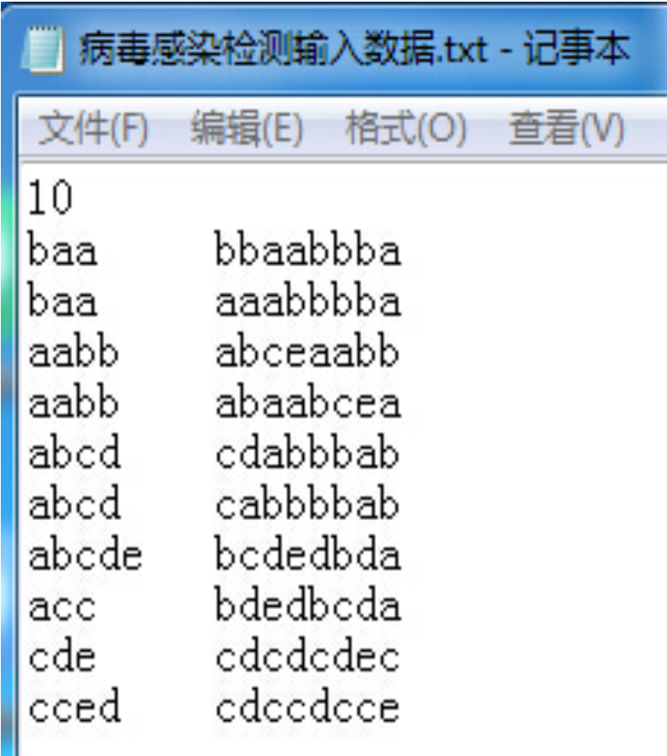
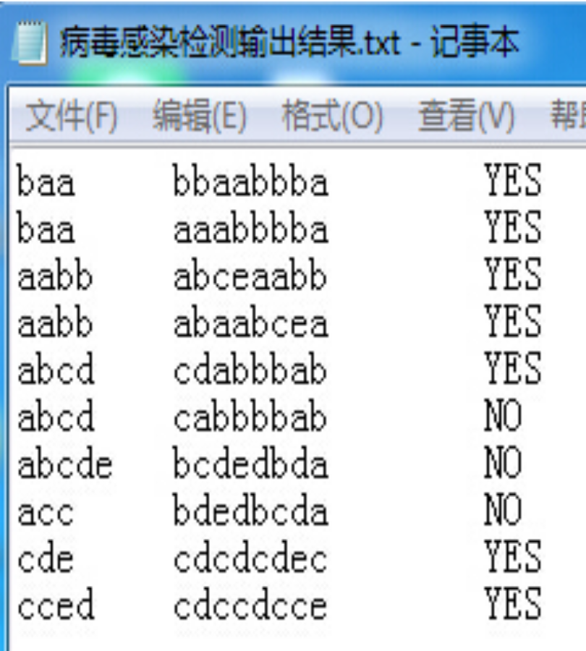
北京林业大学信息学院

Slide 7
串的类型定义、存储结构及运算
ADT String {
数据对象:
数据关系:
基本操作:
(1) StrAssign (&T,chars) //串赋值
(2) StrCompare (S,T) //串比较
(3) StrLength (S) //求串长
(4) Concat(&T,S1,S2) //串联
北京林业大学信息学院

Slide 8
(5) SubString(&Sub,S,pos,len) //求子串
(6) StrCopy(&T,S) //串拷贝
(7) StrEmpty(S) //串判空
(8) ClearString (&S) //清空串
(9) Index(S,T,pos) //子串的位置
(11) Replace(&S,T,V) //串替换
(12) StrInsert(&S,pos,T) //子串插入
(12) StrDelete(&S,pos,len) //子串删除
(13) DestroyString(&S) //串销毁
}ADT String
北京林业大学信息学院

Slide 9
串的存储结构
顺序存储
链式存储
北京林业大学信息学院

Slide 10
顺序存储表示
typedef struct{
char *ch; //若串非空,则按串长分配存储区,
//否则ch为NULL
int length; //串长度
}HString;
北京林业大学信息学院

Slide 11
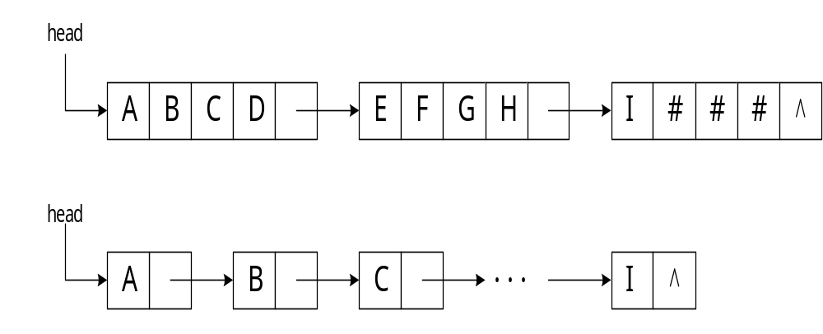
链式存储表示
北京林业大学信息学院

Slide 12
链式存储表示
#define CHUNKSIZE 80 //可由用户定义的块大小
typedef struct Chunk{
char ch[CHUNKSIZE];
struct Chunk *next;
}Chunk;
typedef struct{
Chunk *head,*tail; //串的头指针和尾指针
int curlen; //串的当前长度
}LString;
北京林业大学信息学院

Slide 13
链式存储表示
优点：操作方便
缺点：存储密度较低
串值所占的存储位
存储密度
=
实际分配的存储位
可将多个字符存放在一个结点中，以克服其缺点
北京林业大学信息学院

Slide 14
串的模式匹配算法
子串的定位运算通常称为串的模式匹配和串匹配。比如，搜索引擎、拼写检查等都需要用到串匹配。
算法目的：
确定主串中所含子串第一次出现的位置（定位）
即如何实现Index(S,T,pos)函数
算法种类：
BF算法（又称古典的、经典的、朴素的、穷举的）
KMP算法（特点：速度快）
北京林业大学信息学院

Slide 15
i
BF算法设计思想
S : a b a b c a b c a c b a b
T : a b c
j
i指针回溯
S : a b a b c a b c a c b a b
T : a b c
S : a b a b c a b c a c b a b
T : a b c
北京林业大学信息学院

Slide 16
BF算法设计思想
Index(S,T,pos)
将主串的第pos个字符和模式的第一个字符比较，
若相等，继续逐个比较后续字符；
若不等，从主串的下一字符起，重新与模式的第一个字符比较。
直到主串的一个连续子串字符序列与模式相等 。返回值为S中与T匹配的子序列第一个字符的序号，即匹配成功。
否则，匹配失败，返回值 0
北京林业大学信息学院

Slide 17
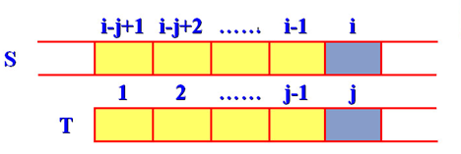
BF算法描述
int Index(Sstring S,Sstring T,int pos){
i=pos; j=1;
while (i<=S[ 0 ] && j <=T[ 0 ]){
if ( S[ i ]=T[ j ]) {++i; ++j; }
else{ i=i-j+2; j=1; }
if ( j>T[ 0 ]) return i－T[0];
else return 0;
}
北京林业大学信息学院

Slide 18
BF算法时间复杂度
例： S=‘0000000001’，T=‘0001’，pos=1
若n为主串长度，m为子串长度，最坏情况是
主串前面n-m个位置都部分匹配到子串的最后一位，即这n-m位各比较了m次
最后m位也各比较了1次
总次数为：(n-m)*m+m＝(n-m+1)*m
若m<<n，则算法复杂度O(n*m)
北京林业大学信息学院

Slide 19
4.2 数组
本节所讨论的数组与高级语言中的数组区别：
高级语言中的数组是顺序结构；
而本章的数组既可以是顺序的，也可以是链式结构，用户可根据需要选择。
北京林业大学信息学院

Slide 20
一维数组
a, i = 0
LOC(i) =
LOC(i-1)+l = a+i*l, i > 0
0 1 2 3 4 5 6 7 8 9
a
35 27 49 18 60 54 77 83 41 02
l l l l l l l l l l
a+i*l
LOC(i) = LOC(i-1)+l = a+i*l
北京林业大学信息学院

Slide 21
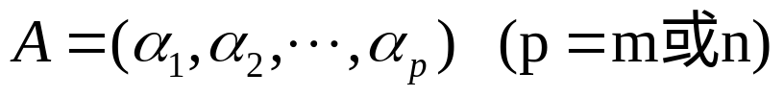
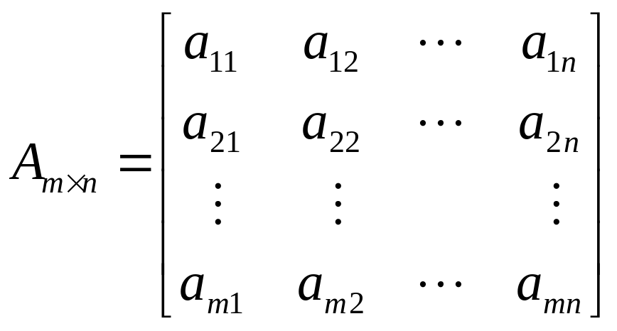
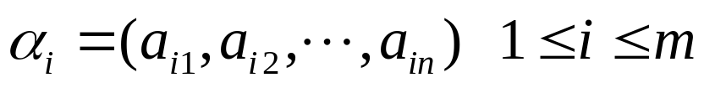
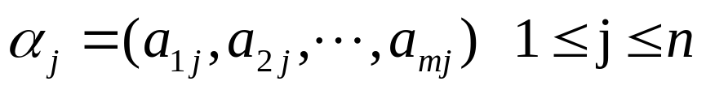
二维数组
北京林业大学信息学院

Slide 22
数组的顺序存储
以行序为主序
C, PASCAL
北京林业大学信息学院

Slide 23
以列序为主序
FORTRAN
北京林业大学信息学院

Slide 24
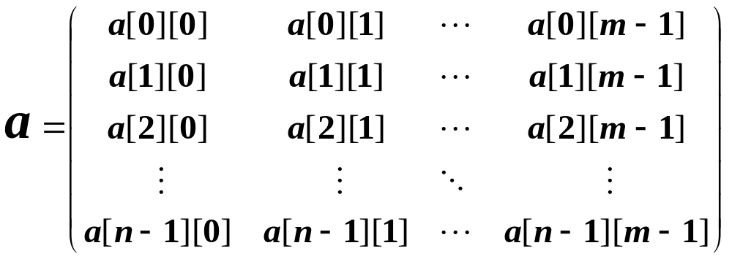
二维数组的行序优先表示
a[n][m]
设数组开始存放位置 LOC( 0, 0 ) = a
  LOC ( j, k ) = a + j * m + k
北京林业大学信息学院

Slide 25
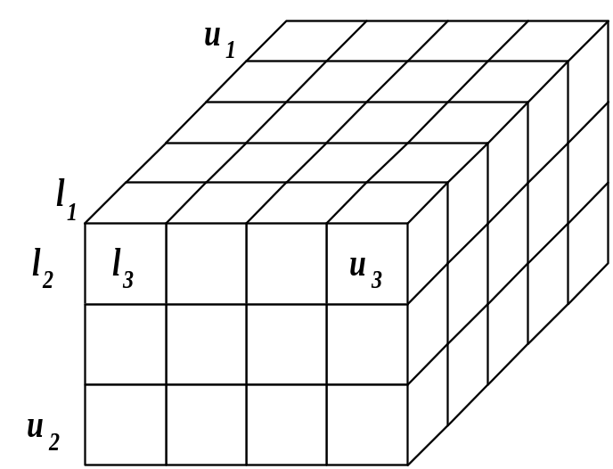
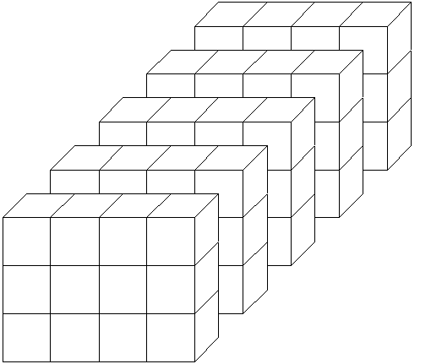
三维数组
按页/行/列存放，页优先的顺序存储
①
②
③
北京林业大学信息学院

Slide 26
三维数组
  a[m1][m2] [m3] 各维元素个数为 m₁, m₂, m₃
  下标为 i₁, i₂, i₃的数组元素的存储位置：
LOC ( i₁, i₂, i₃ ) = a +
i₁* m₂ * m₃ + i₂* m₃ + i₃
前i₁页总
元素个数
第i₁页的
前i₂行总元素个数
第 i₂ 行前 i₃ 列元素个数
北京林业大学信息学院

Slide 27
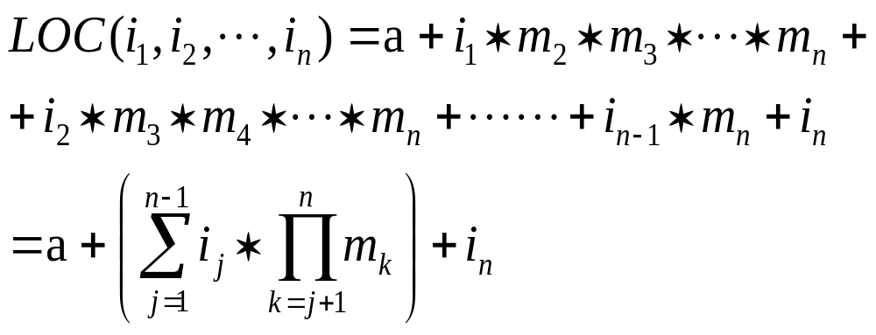
n维数组
  各维元素个数为 m₁, m₂, m₃, …, m_{n}
  下标为 i₁, i₂, i₃, …, i_{n} 的数组元素的存储位置：
北京林业大学信息学院

Slide 28
练习
设有一个二维数组A[m][n]按行优先顺序存储，假设A[0][0]存放位置在644₍₁₀₎，A[2][2]存放位置在676₍₁₀₎，每个元素占一个空间，问A[3][3]₍₁₀₎存放在什么位置？脚注₍₁₀₎表示用10进制表示。
设数组元素A[i][j]存放在起始地址为Loc ( i, j ) 的存储单元中
∵ Loc ( 2, 2 ) = Loc ( 0, 0 ) + 2 * n + 2 = 644 + 2 * n + 2 = 676.
∴ n = ( 676 - 2 - 644 ) / 2 = 15
∴ Loc ( 3, 3 ) = Loc ( 0, 0 ) + 3 * 15 + 3 = 644 + 45 + 3 = 692.
北京林业大学信息学院

Slide 29
练习
设有二维数组A[10,20]，其每个元素占两个字节， A[0][0]存储地址为100，若按行优先顺序存储，则元素A[6,6]的存储地址为 ，按列优先顺序存储，元素A[6,6]的存储地址为 。
352
232
(6*20+6)*2+100=352
(6*10+6)*2+100=232
北京林业大学信息学院

Slide 30
小结
1. 了解串的存储方法，理解串的两种模式匹配算法，重点掌握BF算法。
2. 明确数组和广义表这两种数据结构的特点，掌握数组地址计算方法。
北京林业大学信息学院

